Slide 1
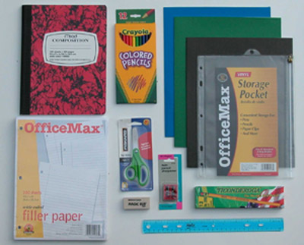
VÁMONOS
Escribe la fecha.
2. Pretend that you have just emptied your book bag and the school supplies below are what you have. Write a paragraph describing what was in your book bag and why.

Slide 2
LOS OBJETIVO:
I can understand and give information about parts of a home/apartment
I can describe my home (or my ideal home)

Slide 3
VOCABULARIO
La casa | House
La cocina | Kitchen
El baño | Bathroom
El dormitorio | Bedroom
El cuarto Primer piso | Room First floor
Segundo piso La sala | Second floor Living room
El ático | Attic
El sótano La escalera | Basement Stair
El jardín | Backyard
El garaje | Garage
El patio | Patio

Slide 4
Adjetivos | Adjectives
Grande | Big
Pequeño | Small
Mi/mis | My
Tú/tus | Your
Blanco | White
Amarillo | Yellow
Rojo | Red
Anaranjado (a) | Orange
Delicioso (a) | Delicious
Asqueroso (a) | Nasty
Difícil | Difficult
Fácil | Easy

Slide 5
Vivo en…. | To tell Where you live
Una casa grande | A big house
Una casa pequeña | A small house
Un apartamento | An apartment
NOMBRE DE LA CIUDAD | City name
Una mansión | A mansion
Un edificio de apartamentos | An apartment building
Un remolque habitable | A trailer
Una casucha | A nasty house
Una tienda de campaña | A tent

Slide 6
Más vocabulario
Tengo… | Describe your house
…una casa grande | I have a big house
…una casa pequeña | I have a small house
Mi casa tiene # cuartos | My house has # rooms
La cocina es (grande/roja) | The kitchen is big and red
El baño es.. | The bathroom is..
El dormitorio es… | The room is
La sala es… | The living room is…
¿Cómo es tú casa? | How is your house?
Hay | There is/there are

Slide 7
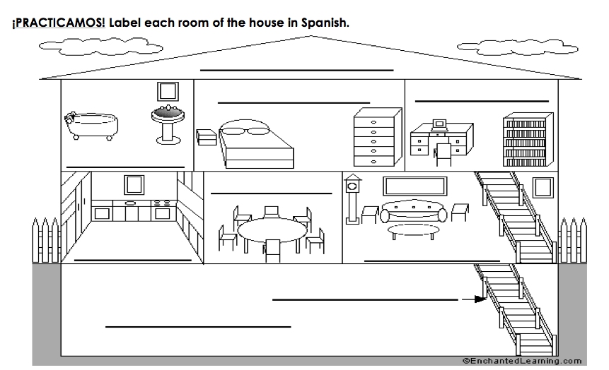
1. El ático
3. La habitación/el dormitorio
4. La oficina
2. El baño
5. El comedor
6. La cocina
7. La sala
8. El sótano

Slide 8
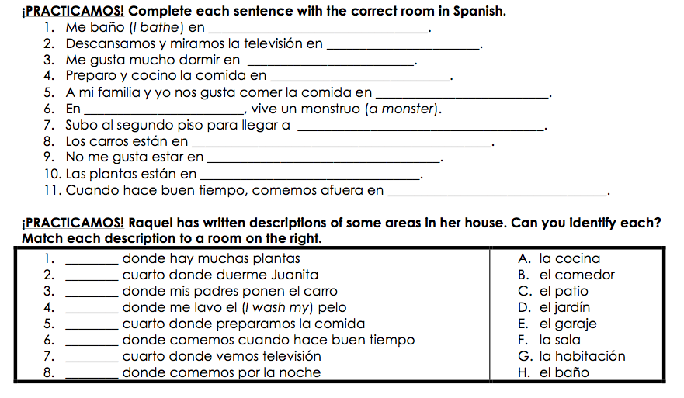
el baño
la sala
la habitación/el dormitorio
La cocina
El comedor
El sótano
El primer piso
El garaje
El ático/el sótano
El jardín
El patio
D
G
E
H
A
C
F
B

Slide 9
Choose a word from the list on the right to logically complete each sentence
Las plantas de mi mamá están en el.. A. garaje
Yo hago mi tarea en mi… B. escalera
Mi mamá hace la comida en la… C. cuarto
Toda la familia come en la mesa del… D. patio
Me gusta ver la televisión en la… E. comedor
Papá siempre pone el carro en el… F. baño
El cuarto de mis padres tiene un ..grande G. cocina
Hay una… desde la planta baja hasta H. sala
el primer piso
Notes:
Complete it alone. Check with teacher

Slide 10
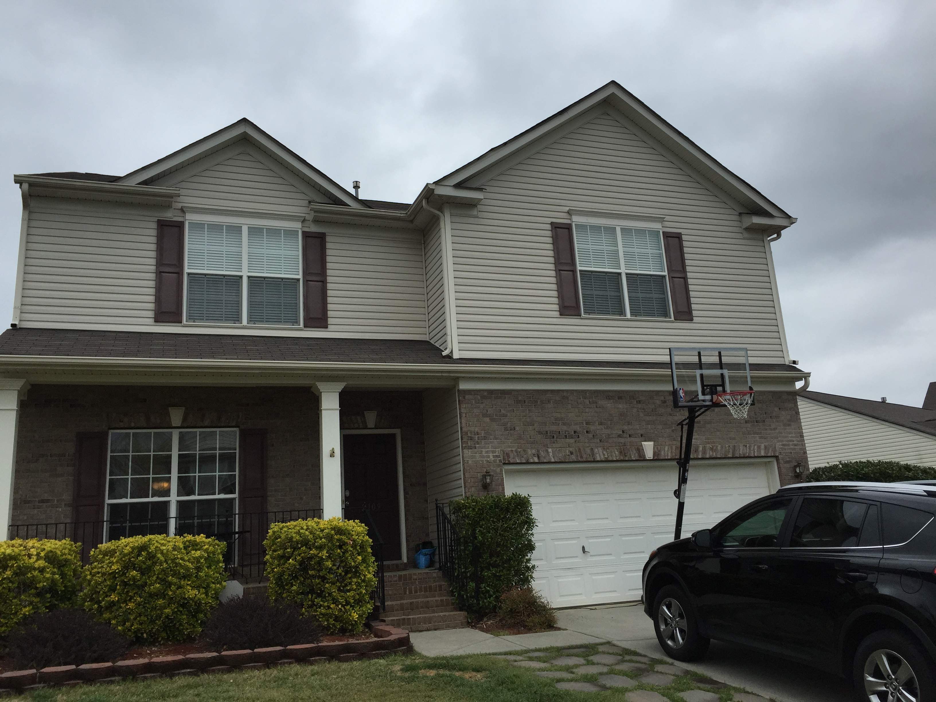
La casa de la señora Santiago

Slide 11
Yo vivo en una casa grande en Indial Trail. Mi casa tiene cinco cuartos, tres baños, una sala, un comedor, y una cocina.
La sala es grande y tiene una televisión. Yo miro la televisión mucho. La sala es blanca y bonita. También tengo muchos cuadros (paints).
La cocina es grande y amarilla. Yo como la comida en la cocina y tomo agua. La cocina es bonita. Tengo una mesa y cuatro sillas.
El baño es pequeño y azul. Me baño en el baño. Me lavo la cara, me cepillo los dientes y me visto.
El dormitorio es muy grade y marrón. Me duermo en mi cama, veo televisió y leo el periódico.
El patio tiene flores y un jardín grande. Yo juego con mi perro en el jardín y preparo comida en el verano. También hablo por teléfono con mis amigas y mando mensajes de texto.
Notes:
PREGUNTAS:
Dónde vive la señora Santiago? Ella vive en una casa en Indian Trail
Cuántos cuartos tiene la casa? Tiene cinco cuartos.
Cuántos baños tiene la casa? Tiene tres baños
Que más tiene la casa? Una sala, un comedor y una cocina?
Es grande la sala? Sí, es grande
De qué color es la cocina? Es amarilla
Qué tiene la cocina? Tiene una mesa y cuatro sillas
Qué hace la señora Santiago en la cocina? Ella coicna y toma agua
De qué color es el baño? El bañoa es azul.
Es el dormitorio grande? Sí, muy grande.
Qué hace la señora Santiago en el patio de su casa? Ella juega con el perro y prepara la comida. También habla por teléfono con las amigas y manda mensajes de texto.

Slide 12
Speaking and writing Prompts
Work with a partner. Write a description in Spanish in which you describe your dream house. Include as many details as possible, telling its size, how many stories it has, how many rooms it has and what is in them. Read aloud your description as your partner draws what you say (you can use pizarritas) or your worksheet. When both have finished, compare what you have written to what your partner has drawn. Does the house closely resemble your ideal house? Then switch roles so that your partner writes a description and then reads it as you draw his/her dream house.
Notes:
Go to Quizlet and practice

Slide 13
Otros Verbos
To learn= Aprender
To teach= Enseñar
To study= Estudiar
To read= Leer
To watch= Observar
To live= Vivir
To prepare= Preparar
To arrive= Llegar
To go= Ir

Slide 14
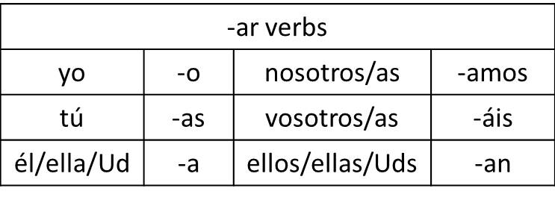
Estudiar = To study
Yo estudio Yo estudio español
Tú estudias Tú estudias francés
El/Ella/Usted estudia María estudia inglés

Slide 15
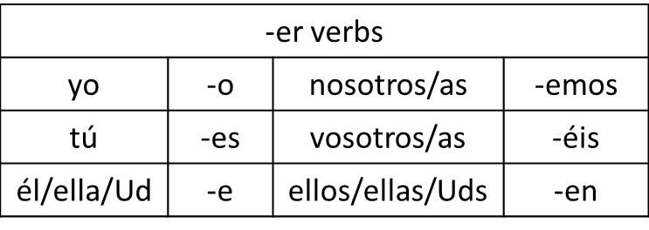
Aprender = To learn
Yo aprendo Yo aprendo ciencias
Tú aprendes Tú aprender matemáticas
El/Ella/Usted aprende El aprende biología

Slide 16

Vivir= To live
Yo vivo Yo vivo en una casa
Tú vives Tú vives en un apartamento
El/Ella/Usted vive Usted vive en una mansión

Slide 17
Ir = to go
Yo voy Yo voy a la escuela
Tú vas Tú vas a la escuela
El/Ella/Usted va El va al centro comercial
* Irregular verb

Slide 18
Practice vocabulary with Quizlet
When you finish, return your work to Señora Santiago.
Practice Quizlet: Telling time, house and school.

Slide 19
VÁMONOS
Escribe la fecha
Translate the following school supplies to Spanish.
a. Pen
b. Pencil
c. Book
d. Notebook
e. Board
f. Computer
g. Book bag
h. Desk

Slide 20
LOS OBJETIVOS:
I can talk and write about my class schedule
I can understand when others give information about their class schedules
I can talk and write about what I like or do not like about my school, such as my classrooms, subjects, and activities
I can understand and give information about the classroom and common classroom objects
I can describe my classes and/or classroom
I can describe people at my school

Slide 21
vocabulario
Lugares de la escuela | Places at school
La clase | Class
El salón de clase | Classroom
El gimnasio | Gym
La cafetería | Cafeteria
La biblioteca | Library
Las ciencias | Science
Las matemáticas | Math
El arte | Art
La educación física | Physical education
El inglés | English
El español | Spanish
El francés | French

Slide 22
El alemán | German
El chino | Chinese
El árabe | Arabic
El japonés | Japanese
El latín | Latin
Mi horario de clases | My class schedule
Primero tengo | First, I have
Por la mañana tengo… | In the morning, I have
Luego tengo | Then I have
Después | After that
Por la tarde tengo | In the afternoon, I have
Por fin tengo.. | I last I have
La clase de ciencias | Science class
La clase de inglés | English class
La clase de español | Spanish class
La clase de francés | French class
La clase de salud | Health class
La clase de música | Music class

Slide 23
La clase de educación física | Physical education class
La clase de matemáticas | Math class
La clase de historia | History class
La clase de estudios sociales | Social studies class
¿A qué hora tienes la clase de …? | At what time do you have ….class?
¿Cuándo tienes la clase de ….? | When do you have ….class?
Me gusta (n) | I like it
No me gusta (n) | I don’t like it
Mi profesor | My teacher

Slide 24
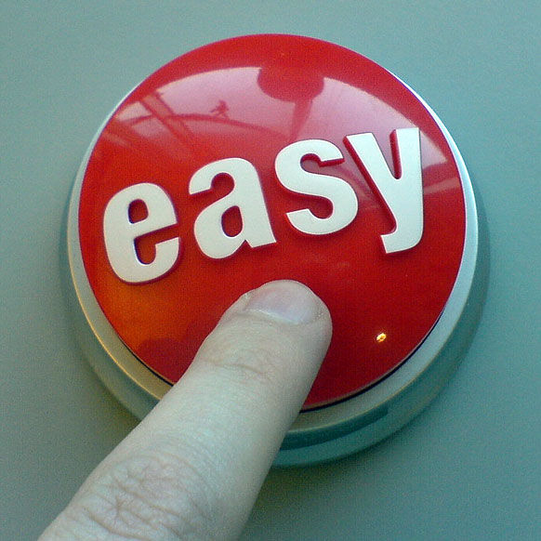
FÁCIL/ FÁCILES

Slide 25
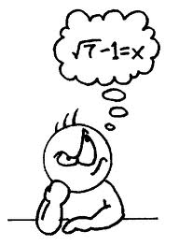
DIFÍCIL/ DIFÍCILES

Slide 26

EL/LA COMPAÑERO/A DE CLASE

Slide 27


EL/LA PROFESOR/A

Slide 28


EL/LA ESTUDIANTE

Slide 29

EL PAPEL

Slide 30

El BOLÍGRAFO

Slide 31

EL LÁPIZ

Slide 32

EL LIBRO

Slide 33

EL CUADERNO

Slide 34
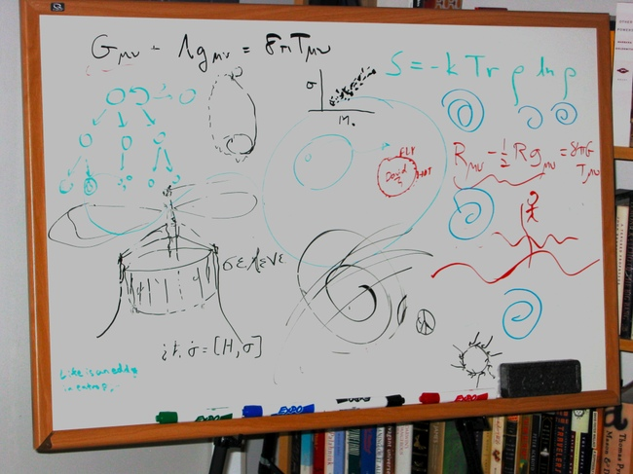
LA PIZARRA

Slide 35

LA COMPUTADORA

Slide 36

LA MOCHILA

Slide 37
EL ESCRITORIO

Slide 38
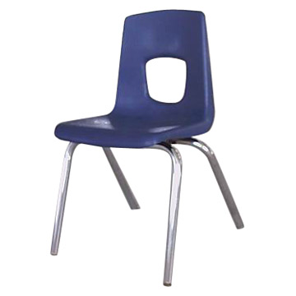
LA SILLA
Notes:
https://create.kahoot.it/#quiz/9a82a08a-46c9-40e6-ba12-cc6e9e5171be
https://create.kahoot.it/#quiz/ae4b638a-ffa5-4904-ac66-88fa36f0bdcf

Slide 39

LA CALCULADORA

Slide 40

EL CUADERNO

Slide 41

EL BORRADOR

Slide 42
ESSENTIAL SCHOOL QUESTIONS

Slide 43

Necesitas algo para el colegio?
?
Do you need something for school?

Slide 44

No, no necesito nada.
No, I don’t need anything.

Slide 45

Sí, necesito muchas cosas.
Yes, I need many things.

Slide 46

Tienes…?
Do you have?

Slide 47

Sí, tengo un montón
Yes, I have a ton.

Slide 48

Cuál es tu materia preferida?
What is your favorite subject?

Slide 49
Mi materia preferida es…
My favorite subject is…

Slide 50

Qué clases tienes esta tarde?
What classes do you have this afternoon?

Slide 51
Primero tengo…y después tengo…
1st
happily
ever
AFTER
First I have…and after I have…

Slide 52
MORE ESSENTIAL QUESTIONS
¿A qué hora es la clase de …….?
At What time is ….class?
¿Qué clase tienes a las/a la (hora)
What class do you have at (time)?
Yo tengo la clase de …. a las/ a la (tiempo)
I have (class) at (time)
Me gusta (n) (clases) porque…..
I like (class) because…
No me gusta (n) porque
I don’t like (class) because
Students will describe people at school such as their classmates and teachers using verb Ser/adjectives

Slide 53
QUIZ QUIZ TRADE
Everyone will have an index card with a question and an answer on the back.
You will walk around the classroom and ask your classmates the question on your index card. Your partner needs to come up with an APPROPRIATE way to answer the question. THIS WILL HELP US WITH THE SPEAKING SECTION OF THE EOY!
If your partner answers correctly, compliment them: “Muy bien!”
They will then quiz you on their question, and YOU must answer it appropriately. If you get it right, your partner will compliment you.
You will both trade cards and find someone else to Quiz Quiz Trade with. If you DO NOT answer a question appropriately, you stay with your card!

Slide 54

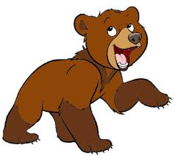
EJEMPLO:
A: Mi materia preferida es español.
Q: Cuál es tu materia preferida?
Q: Tienes un lápiz?
PERFECTO!
MUY BIEN!
A: Tengo un montón de lápices.
(Trades cards and moves to a new partner!)

Slide 55
Lectura
Answer the questions based on the story of Pedro in complete sentences.
Pedro es un estudiante malo. Él se levanta de la cama a las seis y cuarto de la mañana y sale en el bus a las seis y media de la mañana. El bus llega al colegio a las siete menos cuarto de la mañana. Él no va al salón de clase. Él va a la cafetería para comer y al gimnasio para hablar con sus amigos. Él va al salón de clase a las siete y cuarto de la mañana. Él tiene cuatro clases pero no aprende nada (nothing) en las clases. Él sale del colegio a las dos y cuarto de la tarde y regresa a la casa. Por la tarde, él no hace la tarea. Él no estudia. Él escucha la música. Él bebe Coca-Cola. Por la noche, él se baña. Él se acuesta a las once de la noche.

Slide 56
QUESTIONS?
1.Write his itinerary for the day – what he does at what times.
2. ¿Qué hace primero cuando llega al colegio?
3. ¿Qué hace por la tarde?
4. ¿Qué no hace por la tarde?
5. ¿Qué hace por la noche?

Slide 57
Ideas for Prompt
Yo tengo la escuela a las nueve de la mañaña
I have school at 9 am
Yo tengo la clase de ….. a las ocho y media de la mañana
I have …class at 8:30 am
El salón de clase es el cuarto #
The classroom number is …
Mi profesor (a) es el/la señor (a) o la señorita APELLIDO
My teacher is Mr. Mrs. Miss LAST NAME
Yo necesito (materiales escolares) para la (clase)
I need school material (……) for the class (…..)
La clase de …. es difícil/hard porque ……
The class is difficult because…
Yo salgo de la escuela a las cuatro y treinta
I leave school at 4:30 pm

Slide 58
PARTNER WORK- Supply List
Using the school supply list on the next page you will describe the class. All COMPLETE SENTENCES!
You will need to:
Say what class the list is for
Say if the class is hard or easy
One thing you like to do in that class and don’t like about class
Write sentences including at least 4 items you need for that class.
Say what time the class is held.
CHECK WORK WITH YOUR PARTNER

Slide 59
Ejemplo
You tengo la clase de matemáticas con la profesora Conn. La clase de matemáticas es a las nueve y cuarto de la mañana. El salón de clase de matemática es el cuarto 214. Yo necesito una regla, una calculadora, y un lápiz. La señora Conn es rubia, inteligente, simpática y extrovertida. La clase de matemáticas es difícil porque no entiendo la información. Me gusta la clase de matemáticas porque es interesante. A veces, no me gusta la clase de matemáticas porque es larga y aburrida.

Slide 60
CLASS SCHEDULE
Ms. Gorman’s Math Class
1st Block: 9:15AM-10:11AM
Class description:
This year in math class we will be doing a lot of writing and learning. You will have to do homework every night.
Class Supply List:
To be prepared for class each day you will need:
Calculator
Paper
Notebook
Pencil
pen (of a different color for making corrections)
Highlighter
Your math book
Using the school supply list on the next page you will describe the class. All COMPLETE SENTENCES!
You will need to:
Say what class the list is for
Say if the class is hard or easy
One thing you like to do in that class
Write sentences including at least 4 items you need for that class.
Say what time the class is held.

Slide 61
PARTNER WORK- SPEAKING PRACTICE
On the next screen you will see a speaking prompt.
You will all have 5 minute to prepare to speak to your partner answering the prompt (you can take notes)
You will have 2 minutes each to give your answers
You will grade each other based on the speaking rubric

Slide 62
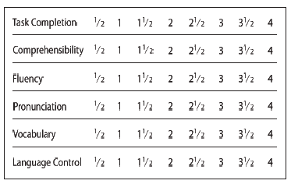
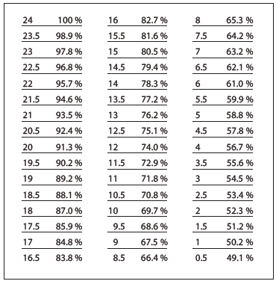
PARTNER SPEAKING PRACTICE
Prompt: The school year is finally over and summer break is about to start. Your crazy Aunt María wants to hear all about your year. Call and leave her a voicemail including:
  Greet her appropriately
  2 Classes that you like and why
  2 Classes that you do not like and why
  Tell her at least 3 classroom objects you need to have everyday
  What time you get to school and what time you leave
  Say good-bye appropriately

Slide 63
INDIVIDUAL WORK- WRITING
On the next page you will see a writing prompt.
You will have 10 minutes to answer the question.
Don’t forget about the rubric!

Slide 64
INDIVIDUAL WRITING PRACTICE
Prompt: Summer is ending and Piedmont has just sent home your schedule for next year. You are going to write an email to your parents (they are still at work and haven’t seen the letter) to tell them about your schedule. Include in the email:
  Write at least 2 classes you are taking
  Write the times of those classes
  Write if the classes are Hard/Easy and why
  Write if you Like/Dislike the class and why

